Slide 1
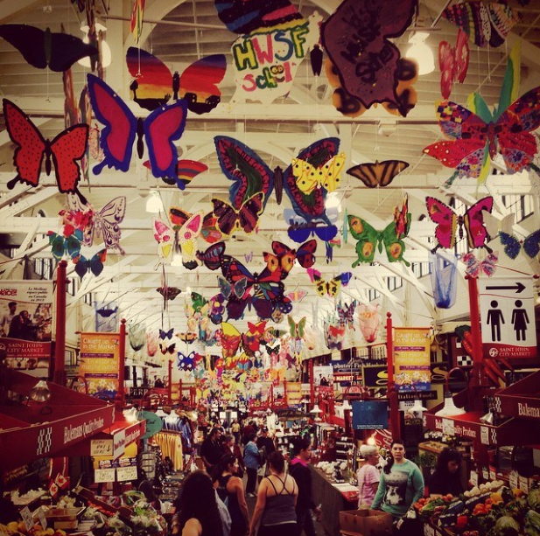
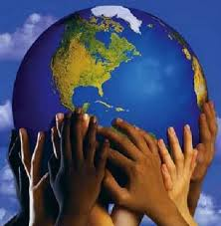
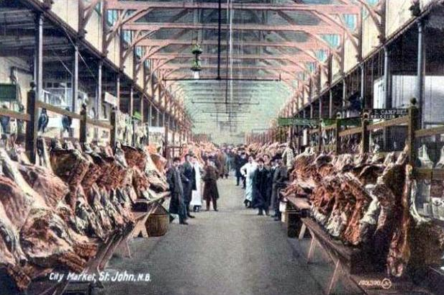
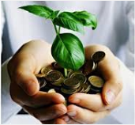
La distribution de la richesse
Module 2-Leçon 2

Slide 2
Message du jour…
Bonjour les élèves,
S’il y a une chose que j’aime faire à Saint Jean, c’est aller au marché couvert et voir tous les bons produits naturels que l’on peut y trouver. De plus, il y a toujours quelque chose à voir. L’autre jour, j’ai vu des peintures d’élèves d’une autre école qui pendaient du plafond! C’était des grandes feuilles d’érable en bois décorées sur le thème de la fierté canadienne. Il y en avait des vraiment beaux! Une des peintures était du style autochtone. Certains élèves sont tellement doués!
Imaginez si on prenait le marché de Saint Jean, et qu’on le déplaçait dans le temps en 1710! Moi, j’imagine que les ressources naturelles étaient vraiment différentes à cette époque, car c’était l’époque préindustrielle et les Premières Nations exploitaient des ressources plus naturelles, des aliments comme le poisson et la fourrure. Comment est-ce que ce marché serait différent, à votre avis?
Bonne journée!

Slide 3
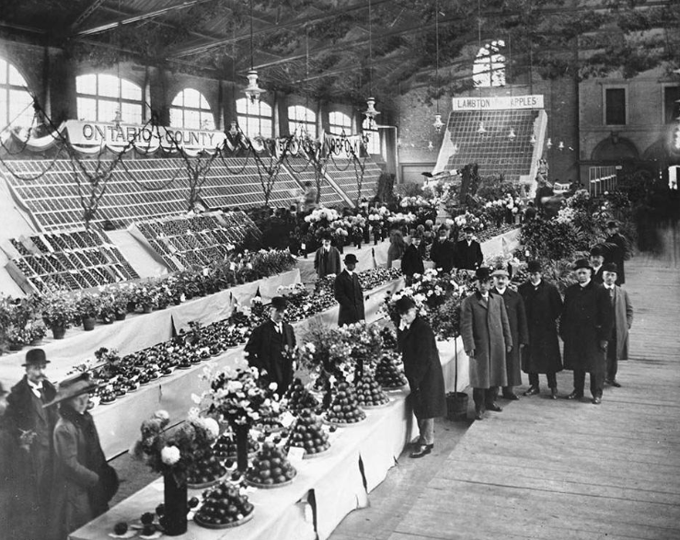
La mise en situation

Slide 4
La lecture

Slide 5
La lecture

Slide 6
La lecture

Slide 7
La lecture

Slide 8
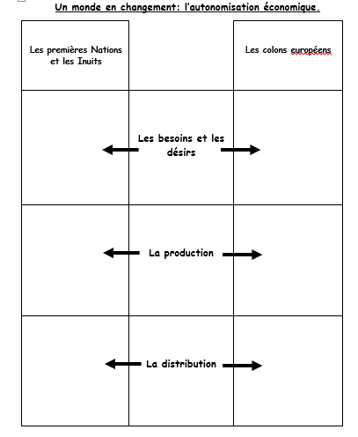
L’écriture
Notes:
L’enseignant modélise!!!

